Slide 1
Day 4
資料視覺化
[全民瘋AI系列]
第12屆 iT邦幫忙 鐵人賽

Slide 2
Day 4 學習目標
01
探索式分析 (EDA)
聊聊何謂 EDA，為何要做數據分析？
02
撰寫第一支 EDA 程式
透過鳶尾花 (iris) 資料集，來查看資料的分佈狀態

Slide 3
Part 1
探索式分析 (EDA)
第12屆 iT邦幫忙 鐵人賽

Slide 4

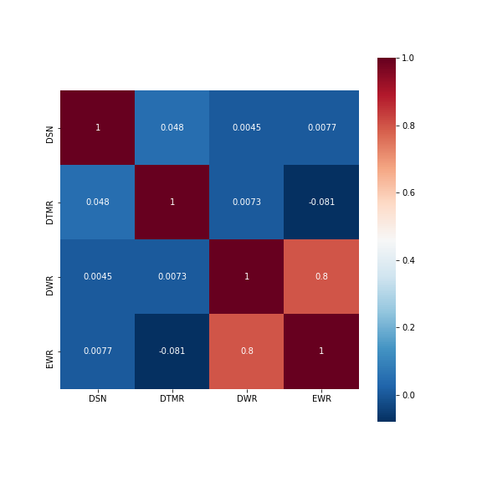
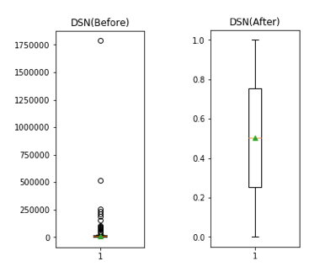
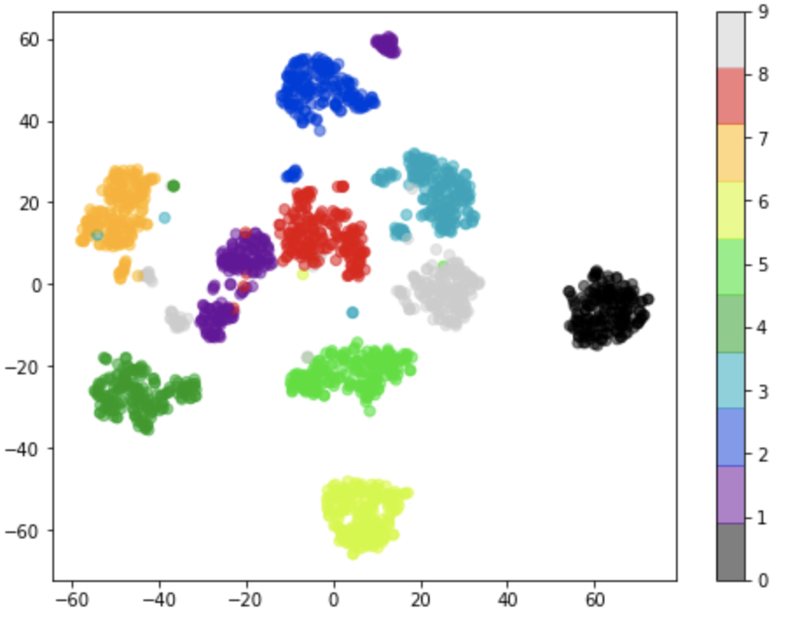
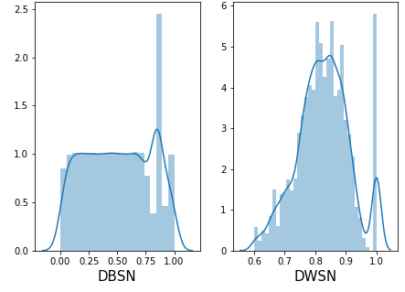
什麼是 EDA ?
“Exploratory data analysis” (探索式資料分析) 是由John Tukey提出的，鼓勵統計學家探索數據。
有良好的數據分析習慣能夠幫助你更了解資料集的特性
散佈圖
關聯圖
核密度估計
箱形圖
Scatter chart
Correlation map
Kernel density estimation
Box plot
Notes:
EDA (Exploratory Data Analysis) 探索式資料分析，主要概念是利用數據統計的方式視覺化資料。透過資料的探索式分析可以查看資料集當中每個特徵彼此的重要程度以及其資料分布狀況。
做EDA的好處可以從各種面向先了解資料的狀況，以利後續的模型分析。

Slide 5




EDA 必要的套件
資料處理 – Pandas, Numpy
Pandas：Python 表格資料處理的重要工具
Numpy：針對多維陣列的平行運算進行優化的強大函式庫
繪圖相關 – Matplotlib, Seaborn
Matplotlib：Python 內最常被使用到的繪圖套件
Seaborn：以matplotlib為底層的高階繪圖套件

Slide 6
試試看第一支EDA程式 Example : 鳶尾花朵
Part 2
[程式實作] EDA

Slide 7
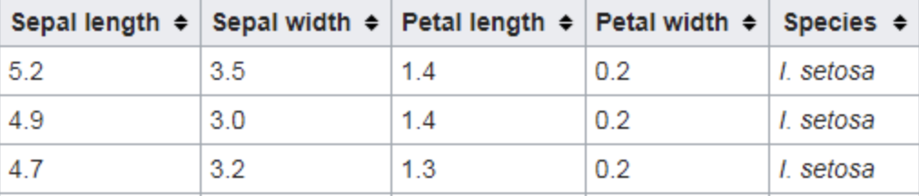
鳶尾花朵(iris)資料集一覽
總共有4個輸入,1個輸出
資料特徵描述如下表：
花萼長度
花萼寬度
花瓣長度
花瓣寬度
品種

Slide 8
載入必要套件
進行數據處理的函式庫
import pandas as pd
import numpy as np
import matplotlib.pyplot as plt
import seaborn as sns
import io
import requests
高階大量的維度陣列與矩陣運算
資料視覺化的繪圖庫
負責處理資料 input/output
HTTP Request 下載訓練資料用

Slide 9
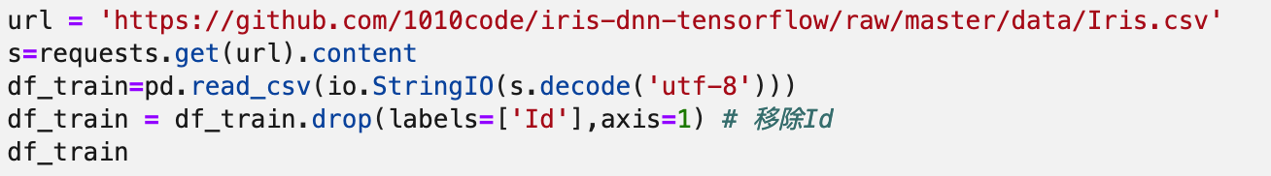
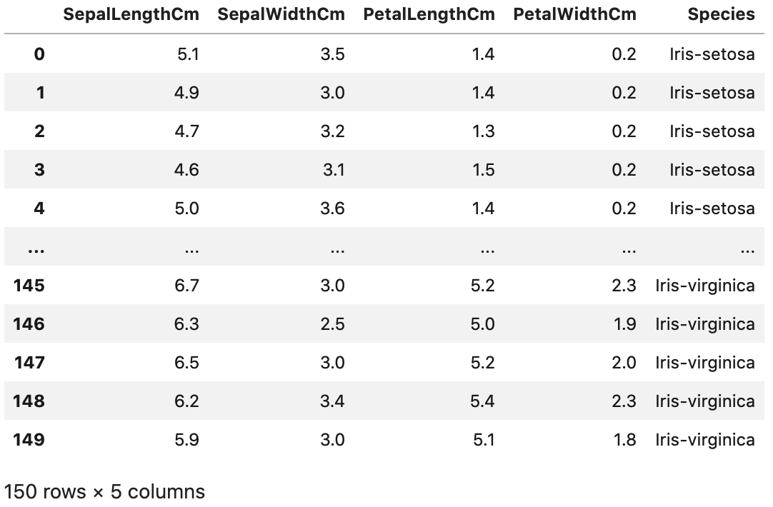
1) 載入資料集

Slide 10
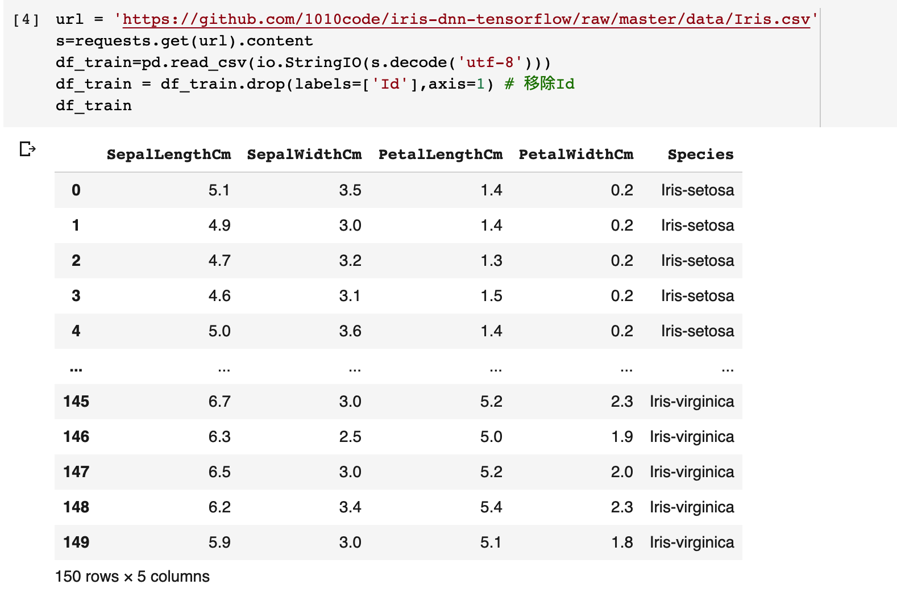
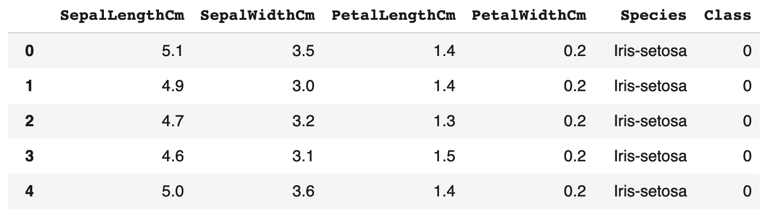
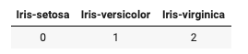
2) 手動編碼
處理名目資料 (Nominal variables) - 資料前處理 依據特徵資料的特性，可以選擇 手動編碼或自動編碼。
使用編碼時機?
進行深度學習時，神經網路只能處理數值資料。因此我們需要將所有非數字型態的特徵進行轉換。
因為電腦只看得懂數字

Slide 11
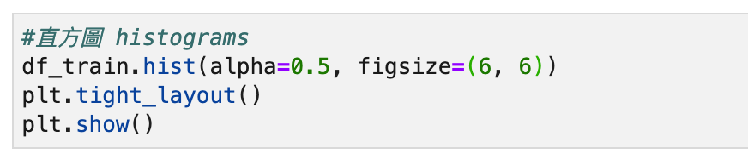
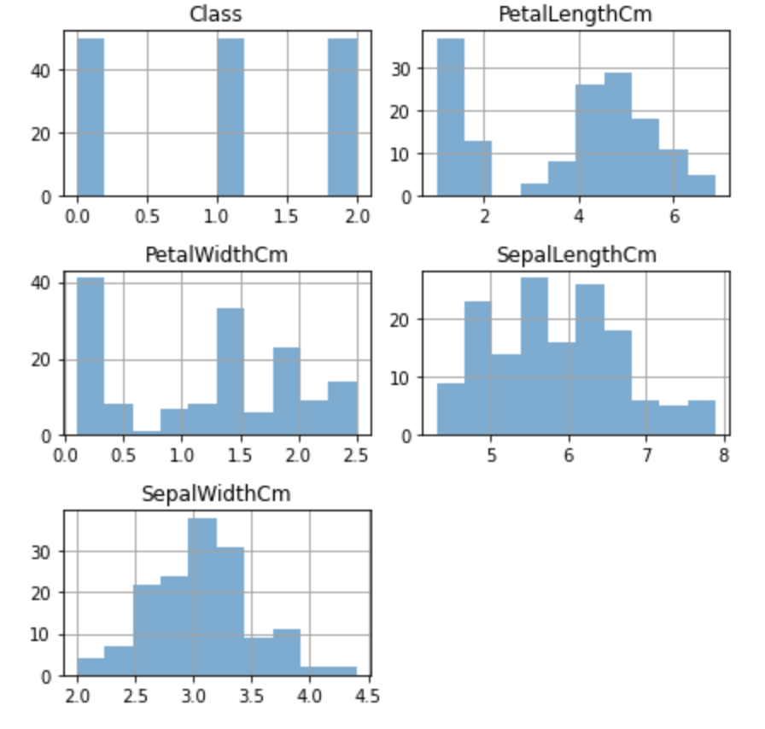
直方圖

Slide 12
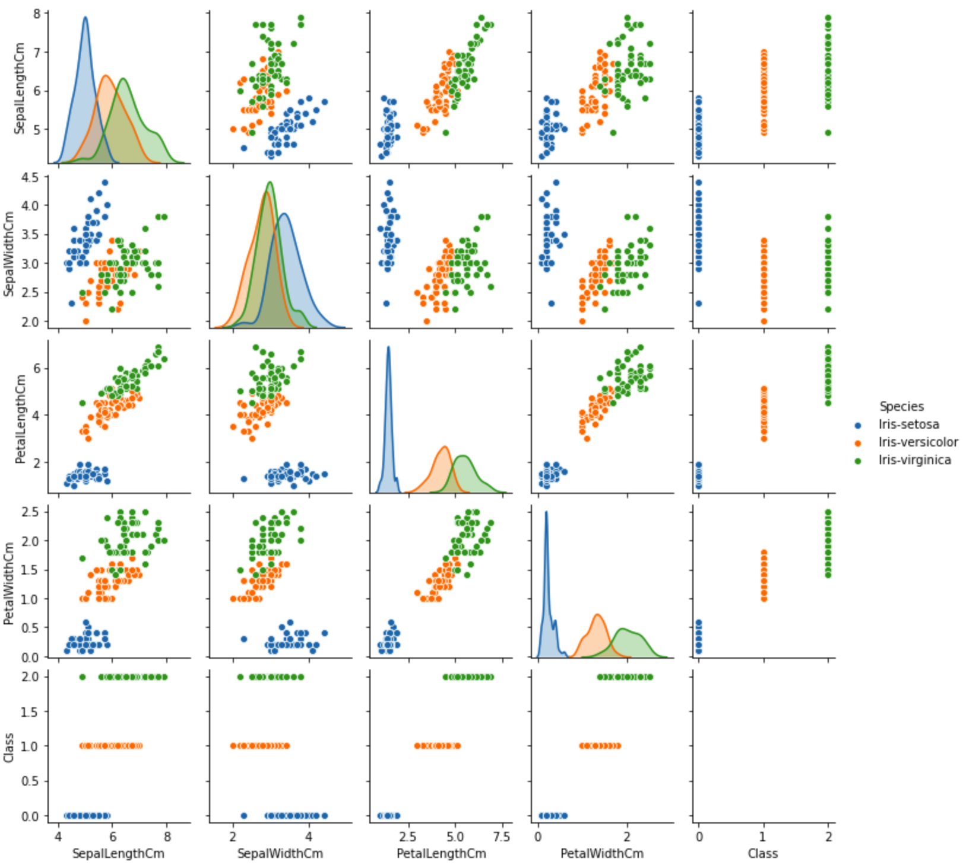
核密度估計 Kernel Density Estimation(KDE)
Notes:
這張圖分爲兩部分，分別有對角線部分和非對角線部分。在對角線部分是以核密度估計圖（Kernel Density Estimation）的方式呈現，也就是用來看某一個特徵的分佈情況，x軸對應著該特徵的數值，y軸對應著該特徵的密度也就是特徵出現的頻率。在非對角線的部分為兩個特徵之間分佈的關聯散點圖。將任意兩個特徵進行配對，以其中一個爲橫座標，另一個爲縱座標，將所有的數據點繪製在圖上，用來衡量兩個變量的關聯程度。

Slide 13
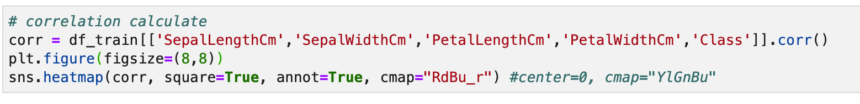
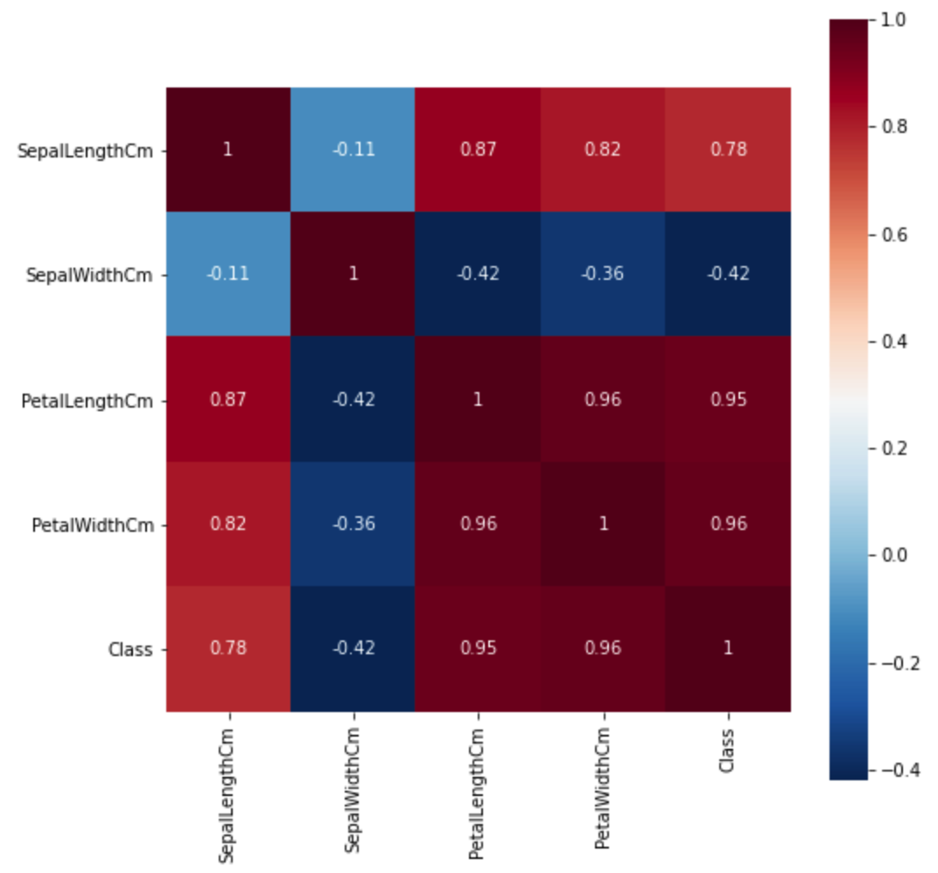
關聯分析 (correlation map)

Slide 14
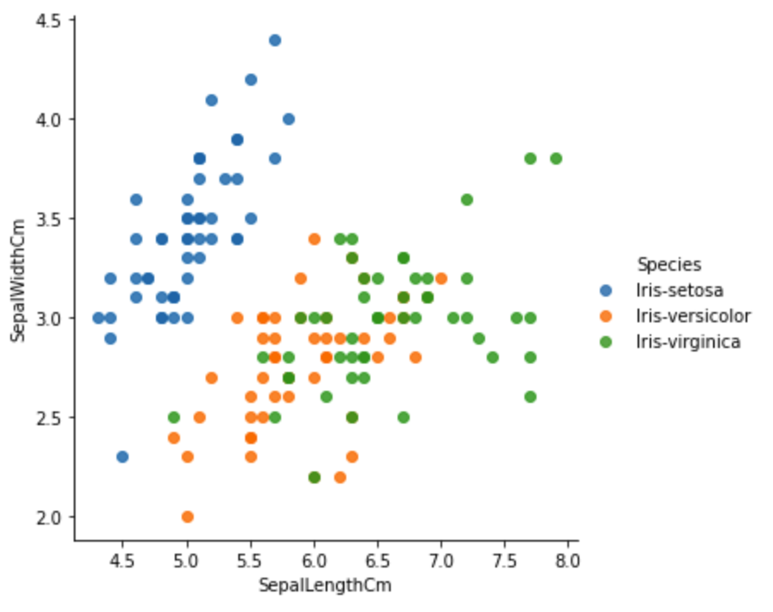
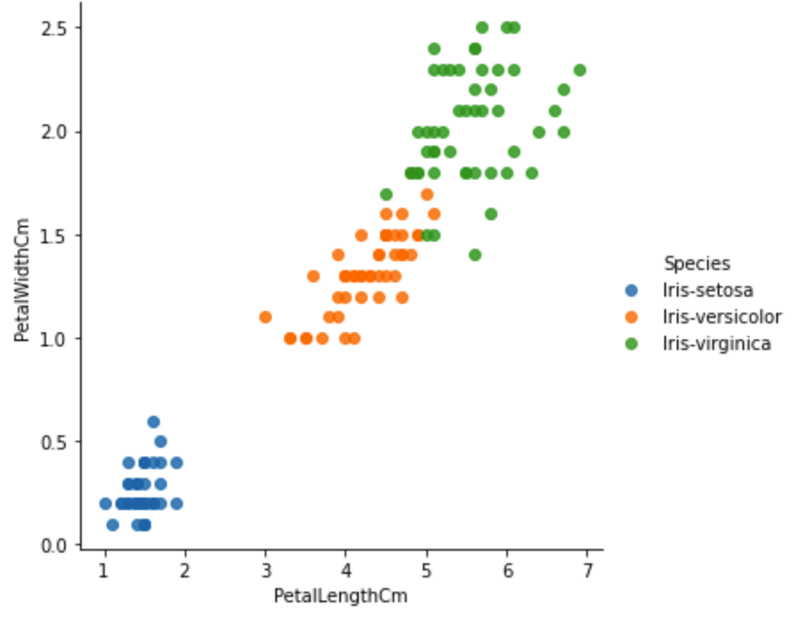
散佈圖

Slide 15
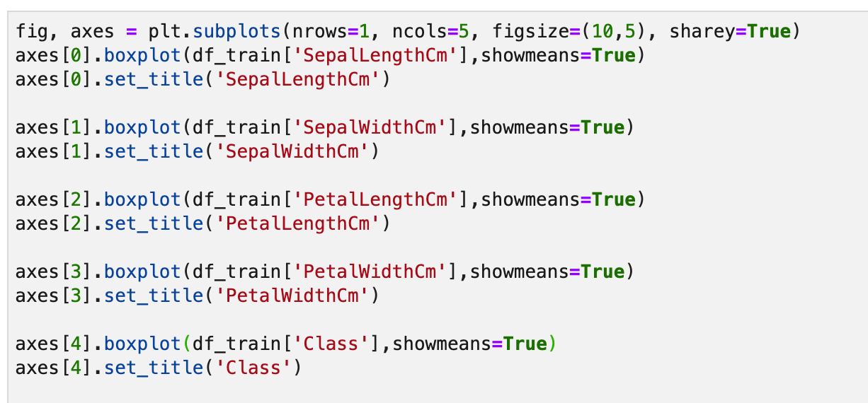
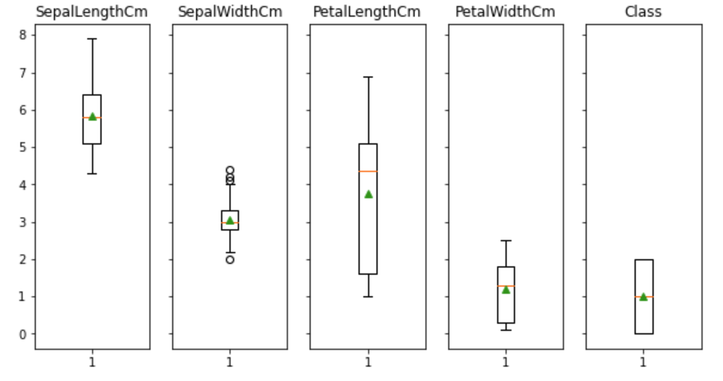
箱形圖

Slide 16
Thanks
PRESENTED BY 10程式中
第12屆 iT邦幫忙 鐵人賽

